Slide 1
2 octobre 2023

Slide 2
Les solutions ChooseMyCompany permettent
d’analyser, améliorer et communiquer
les expériences réellement vécues
par vos salariés, alternants & stagiaires, candidats, clients et fournisseurs.
Objectif :
Améliorer et valoriser la relation entre une organisation
et ses principales parties prenantes

Slide 3
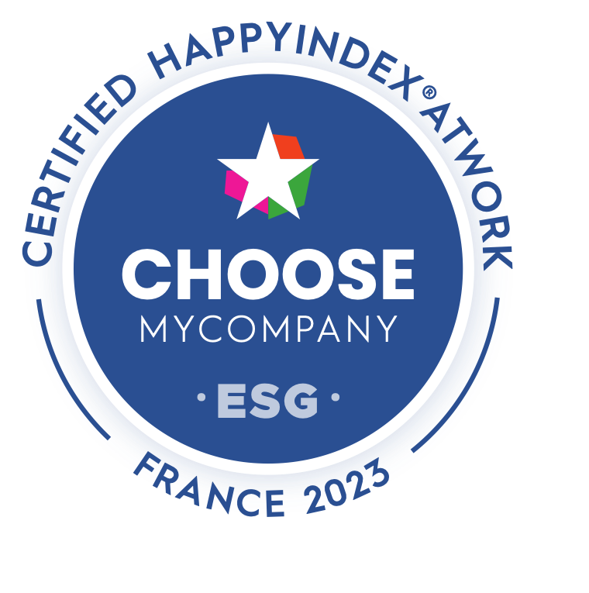
ChooseMyCompany est une entreprise à mission française dont la finalité est d’améliorer la relation au travail pour tous.
Nous sommes 75 salariés et nos équipes sont à Paris et à Barcelone.
Nous croyons que les expériences réellement vécues par les parties prenantes doivent trouver toute leur place dans l’évaluation de la performance extra-financière / ESG des organisations.
De manière concrète, simple et activable, nous aidons toutes les organisations (entreprises, écoles, associations, administrations…) à mesurer la qualité de la relation qui les lie à leurs salariés, étudiants, candidats clients et fournisseurs. Nous les aidons à construire leurs politiques RH &RSE, à progresser et à communiquer de manière cohérente et connectée à la réalité.
Parce que nous souhaitons pleinement incarner ce que nous prônons auprès de nos clients, ChooseMyCompany, est reconnue par ses propres labels, mais aussi B Corp et ISO 27001.
ChooseMyCompany veut contribuer à créer une société meilleure en aidant chaque organisation à impacter positivement la Société et l’Environnement.
7M
De chiffre d’affaire

Slide 4
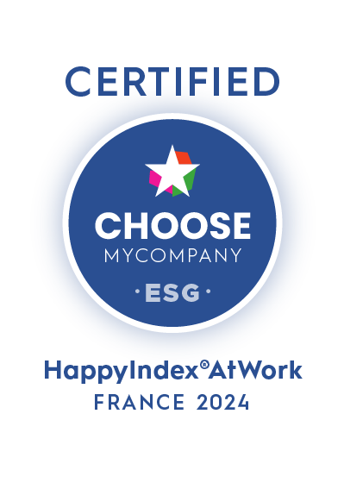
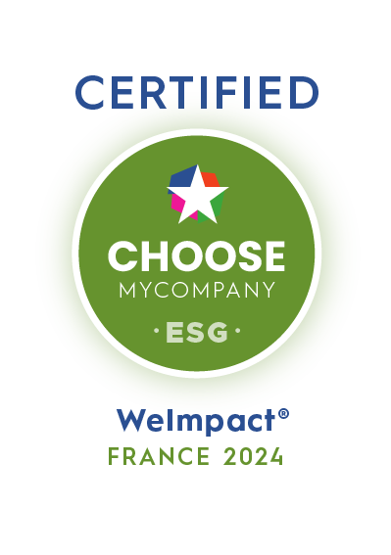
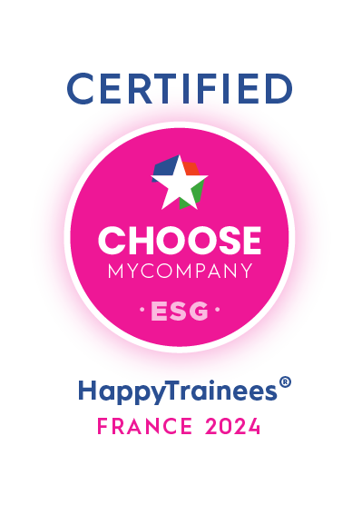
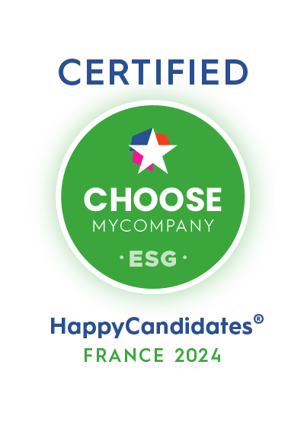
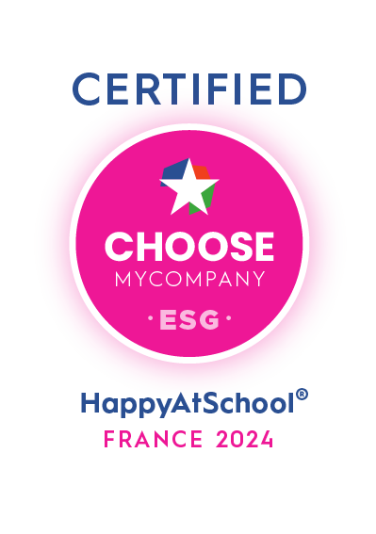
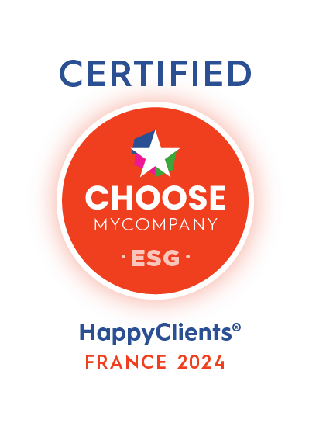
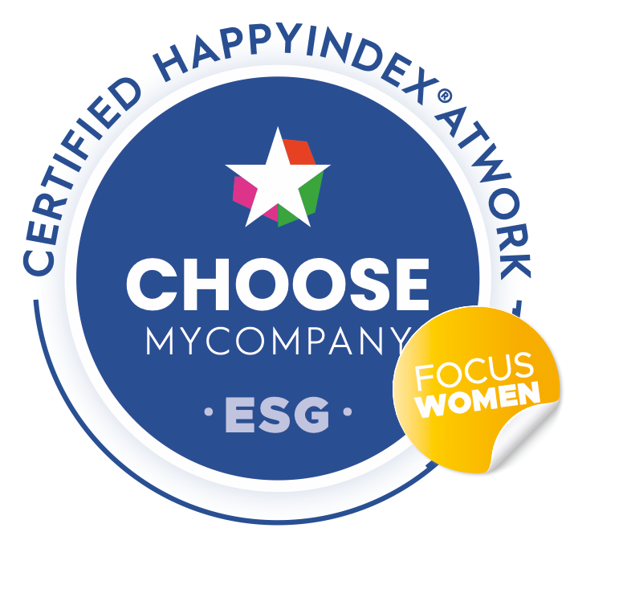
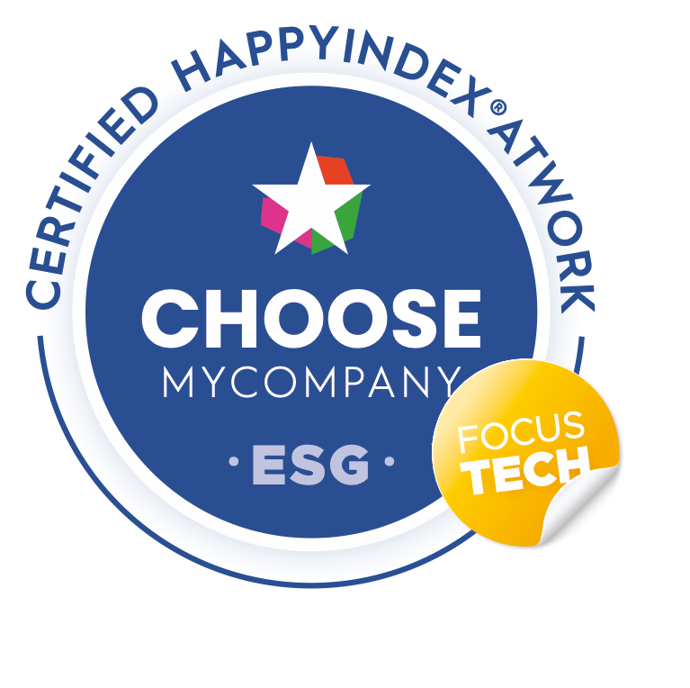
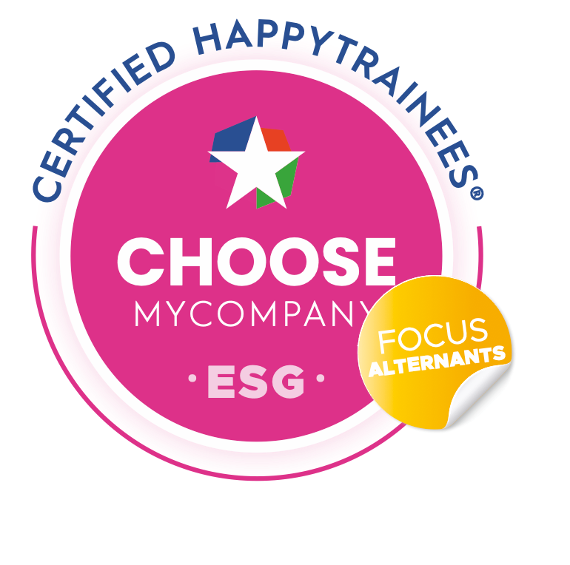
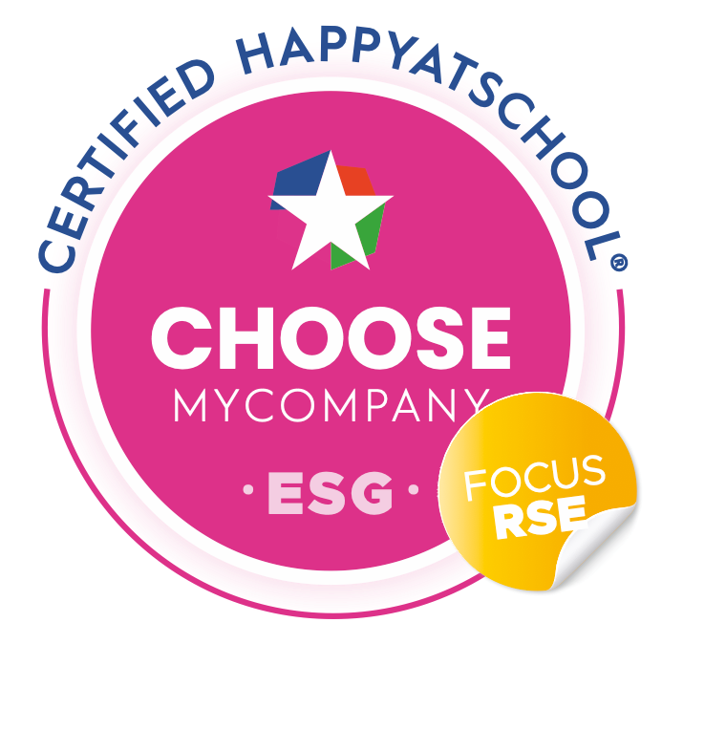
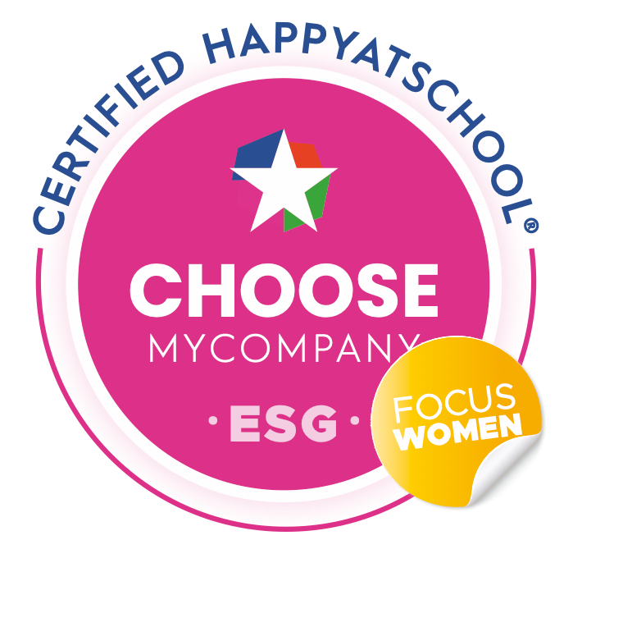
Nos labels et focus
100% avis certifiés et anonymes
Brillez
le Label qui vous correspond immédiatement à l’issue de la fin de l’enquête
(en moyenne 12 jours)
4 Critères simples et transparents :
Participation,
Recommandation,
% opinions favorables,
Risques Sociaux Illégaux
Pour aller plus loin …
Nos classements publiés tout au long de l’année avec 11 focus
4 classements focus HappyIndex®AtWork : #Women #Seniors #Tech #Parents #Equality&Inclusion (en construction)
3 classements focus HappyAtSchool® :
#RSE #Women #Equality&Inclusion (en construction)
3 classement focus HappyTrainees® : #Alternants #Women #Equality&Inclusion (en construction)

Slide 5
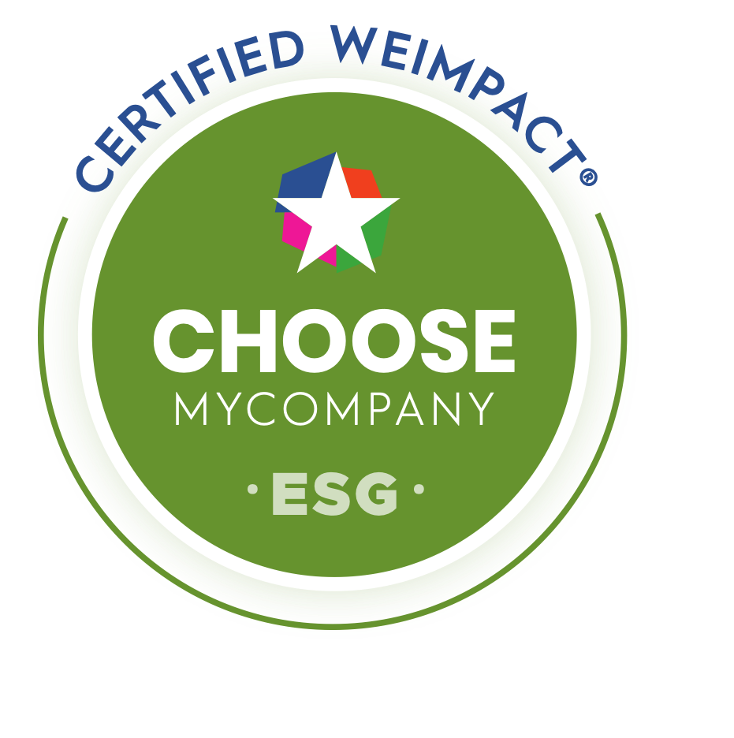
Weimpact®
Le calcul du score intègre 4 critères de performance
Exprimé par une note /100
Les entreprises dont les salariés apprécient le plus la réalité
des pratiques sociales et environnementales (ESG).
Score de
gouvernance
Reposant sur nos index d’analyse, les Programmes de Réputation (PR) ChooseMyCompany captent des avis 100% certifiés et anonymes
Elles vous permettent :
d’améliorer l’engagement de vos parties prenantes
de développer votre attractivité vis-à-vis de vos candidats et de vos prospects
de valoriser votre performance extra-financière ESG auprès de vos investisseurs
Score
Qualitatif
Score
social
Score
Environnemental
Pour décrocher le Label ImpactESGIndex®, il faut réunir 2 critères simples de performance
Moyenne des 18 questions > 3,5/5
Participation > 50%*

